Slide 1
Για τις διακοπές του Πάσχα…
Σελίδα 83: 11
Σελίδα 103 (Δραστηριότητες Ενότητας): 5, 6

Slide 2
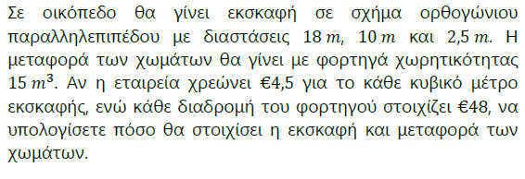
Άσκηση 11/Σελ. 83

Slide 3
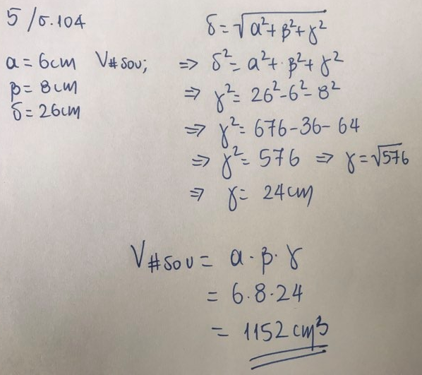
Δραστηριότητες Ενότητας
Άσκηση 5 /Σελ. 104

Slide 4
Δραστηριότητες Ενότητας
Άσκηση 6 /Σελ. 104

Slide 5
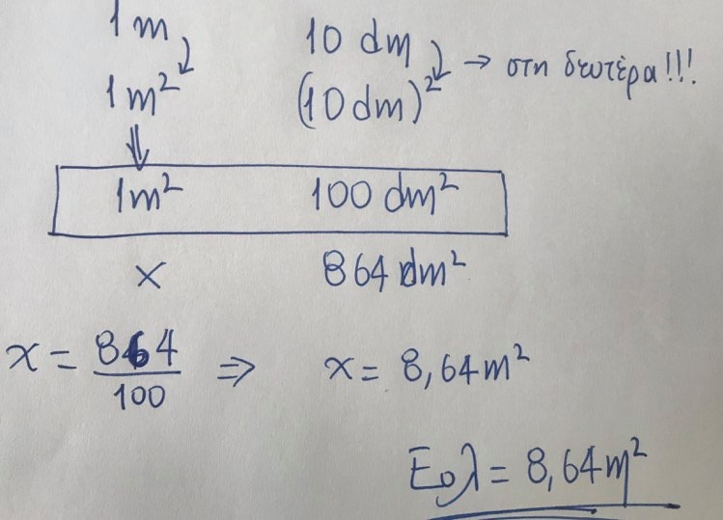
Δραστηριότητες Ενότητας
Άσκηση 6 /Σελ. 104

